Slide 1
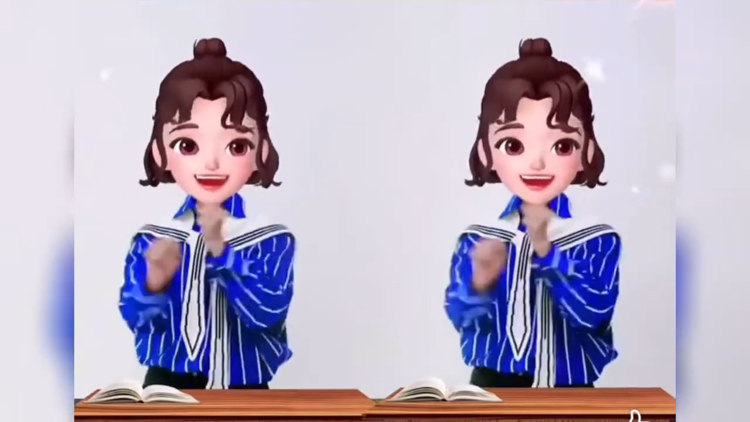
KHỞI ĐỘNG

Slide 2



Câu 1: Tìm đại từ trong câu sau:
“Em tôi rất ngoan. Nó lại khéo tay nữa.”
Theo Khánh Hoài
A. tôi, nó
B. khéo
C. ngoan
D. tay

Slide 3

Câu 2: Tìm danh từ, động từ, tính từ có trong câu sau:
Lan viết rõ ràng và sạch sẽ.
DT
ĐT
TT
TT

Slide 4
I. Nhận xét:
Các từ in đậm dưới đây được dùng để nối những từ ngữ hoặc những câu nào với nhau?
a) Tối ấy, cụ Tạo rất ngạc nhiên vì trăng sáng mà lũ trẻ không nô đùa như mọi khi, chỉ túm tụm thầm thì.
Theo Phạm Thị Bích Hường
b, Hai lớp chúng mình đã mang đến rất nhiều hoa đẹp. Nhưng các bạn xem có nên sắp xếp lại để phối hợp màu sắc cho đẹp hơn không?
Đào Quốc Vịnh

Slide 5
I. Nhận xét:
Các từ in đậm dưới đây được dùng để nối những từ ngữ hoặc những câu nào với nhau?
a) Tối ấy, cụ Tạo rất ngạc nhiên vì trăng sáng mà lũ trẻ không nô đùa như mọi khi, chỉ túm tụm thầm thì.
Theo Phạm Thị Bích Hường
- vì: nối “cụ Tạo rất ngạc nhiên” với “trăng sáng mà lũ trẻ con không nô đùa”
- mà: nối “trăng sáng” với “lũ trẻ không nô đùa”
- như: nối “không nô đùa” với “mọi khi”

Slide 6
I. Nhận xét:
Các từ in đậm dưới đây được dùng để nối những từ ngữ hoặc những câu nào với nhau?
b) Hai lớp chúng mình đã mang đến rất nhiều hoa đẹp. Nhưng các bạn xem có nên sắp xếp lại để phối hợp màu sắc cho đẹp hơn không? Đào Quốc Vịnh
nhưng: nối câu 1 với câu 2
- để: nối “sắp xếp” với “phối hợp màu sắc cho đẹp hơn ”

Slide 7
và: nối “Lan viết rõ ràng” với “sạch sẽ”
I. Nhận xét:
Các từ in đậm dưới đây được dùng để nối những từ ngữ hoặc những câu nào với nhau?
Lan viết rõ ràng và sạch sẽ.

Slide 8
I. Nhận xét:
Các từ in đậm dưới đây được dùng để nối những từ ngữ hoặc những câu nào với nhau?
a) Tối ấy, cụ Tạo rất ngạc nhiên vì trăng sáng mà lũ trẻ không nô đùa như mọi khi, chỉ túm tụm thầm thì.
Theo Phạm Thị Bích Hường
b) Hai lớp chúng mình đã mang đến rất nhiều hoa đẹp. Nhưng các bạn xem có nên sắp xếp lại để phối hợp màu sắc cho đẹp hơn không? Đào Quốc Vịnh
c, Lan viết rõ ràng và sạch sẽ.
Các từ : vì, mà, như, nhưng , để, và, của .. gọi là kết từ

Slide 9
II. Bài học
Kết từ là từ dùng để nối các từ ngữ hoặc các câu, nhằm thể hiện mối quan hệ giữa những từ ngữ hoặc những câu ấy. Những kết từ thường gặp là: và, nhưng, để, của, vì, rằng…

Slide 10
Em hãy đặt một câu có kết từ.

Slide 11
Xác định kết từ có trong câu sau
-Nó đến trường bằng xe đạp

Slide 12
Xác định kết từ có trong câu sau
-Nó đến trường bằng xe đạp
-Trời mưa to nên nước dâng cao.

Slide 13
Xác định kết từ có trong câu sau
-Nó đến trường bằng xe đạp
-Trời mưa to nên nước dâng cao.

Slide 14





III Luyện tập
Bài 1, Hãy thay mỗi kí hiệu dưới đây bằng một kết từ phù hợp trong các thẻ từ màu vàng.
a, Nắng vàng lan nhanh xuống chân núi rải vội lên đồng lúa.
Theo Hoàng Hữu Bội
b, Căn nhà, thửa vườn này như một nơi mát mẻ hiền lành. Ở đấy, bà lúc nào cũng sẵn sàng chờ đợi mến yêu Thanh
Theo Thạch Lam
c, Tôi không trả lời mẹ tôi muốn khóc quá.
Theo Tạ Duy Anh
và
rồi
vì
để

Slide 15
III Luyện tập
a, Nắng vàng lan nhanh xuống chân núi rồi rải vội lên đồng lúa.
Theo Hoàng Hữu Bội
b, Căn nhà, thửa vườn này như một nơi mát mẻ và hiền lành. Ở đấy, bà lúc nào cũng sẵn sàng chờ đợi để mến yêu Thanh
Theo Thạch Lam
c, Tôi không trả lời mẹ vì tôi muốn khóc quá.
Theo Tạ Duy Anh

Slide 16
Bài 2: Viết một đoạn văn ngắn nêu nhận xét của em về cách ứng xử của bạn Thảo Vy trongcâu chuyện “Tấm bìa các tông”, trong đó có sử dụng một số kết từ. Chỉ ra kết từ trong đoạn văn của em.

Slide 17
Là từ dùng để nối các từ ngữ hoặc các câu
Những kết từ thường gặp là :
và, nhưng, để, của, vì, rằng, mà, thì, với, hay, hoặc, ở, tại , bằng, như, về…
Kết từ
Nhằm thể hiện mối quan hệ giữa những từ ngữ hoặc những câu ấy.

Slide 18
Danh từ
Động từ
TỪ LOẠI
Đại từ
Tính từ
Kết từ

Slide 19


Tiết học đến đây kết thúc.
Chúc quý thầy cô giáo
mạnh khỏe, hạnh phúc, thành công
và các em học sinh chăm ngoan, học giỏi!

Slide 20
Đặt câu có kết từ: và, của, nhưng
-Hoa và Linh là đôi bạn thân từ nhỏ
-Dụng cụ học tập như com pa, êkê và sách vở...em luôn giữ gìn cẩn thận.
-Sông Lam là địa phận của tỉnh Nghệ An
-Mây của bầu trời. Mây của những cơn mưa. Nhưng có lúc mây còn che mát những ngày hè nắng gắt.

Slide 21
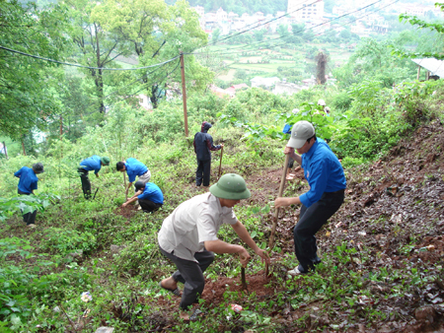
Mọi người tích cực trồng cây nên quê hương em có nhiều cánh rừng xanh mát.

Slide 22
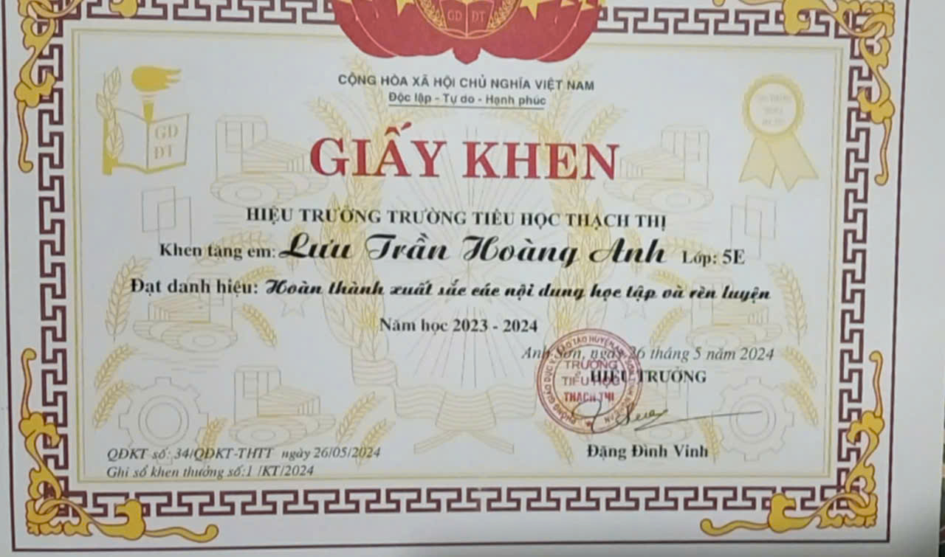
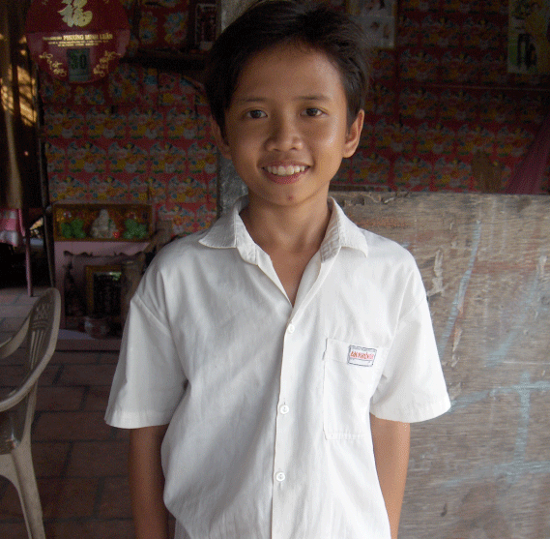
Hoàn cảnh gia đình khó khăn nhưng bạn Hoàng vẫn luôn học giỏi.
Notes:
http://baoninhthuan.com.vn/news/121010p0c28/diep-thanh-hoang-guong-sang-hieu-hoc.htm

